Slide 1
穿梭与突破
基于联合教研的素养导向历史单元教学的一些思考
广西教育学院 夏辉辉
2022年5月10日

Slide 2
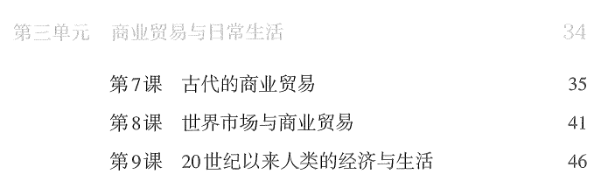
选择性必修2《经济与社会生活》

Slide 3
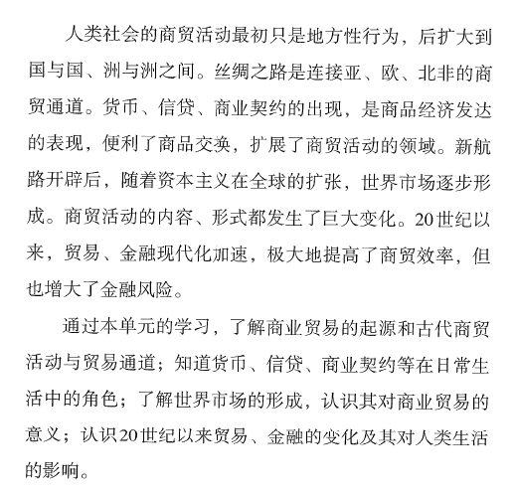


Slide 4
教育面向学生的未来，而不是我们的过去。
—— [德]安德烈亚斯• 施莱希尔，经济合作与发展组织教育与技能司司长

Slide 5
商业贸易与社会生活
商业贸易是如何产生并发展的？
商业贸易的发展如何塑造今日世界？
商业贸易的发展如何影响人类社会生活？
我们如何理解、适应、促进商业贸易不断深入发展的现代世界？

Slide 6
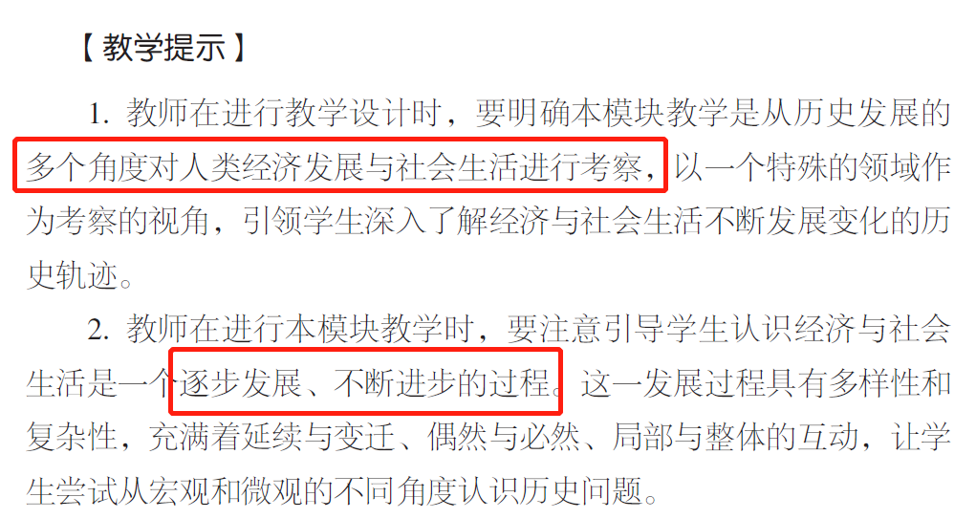

Slide 7
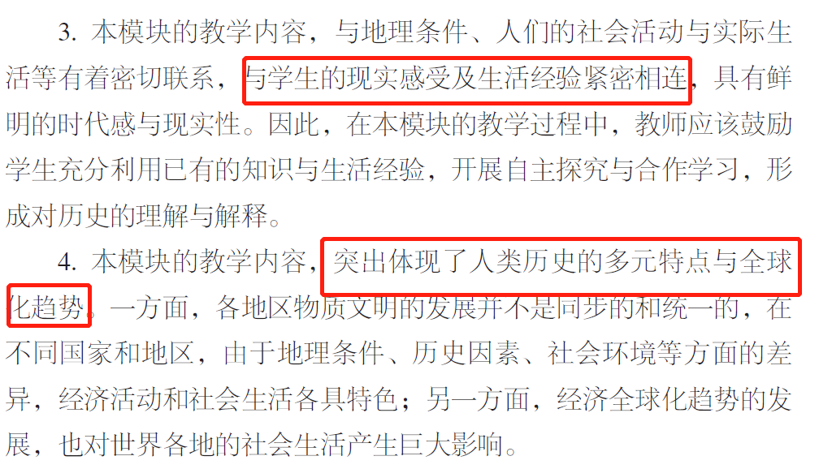

Slide 8
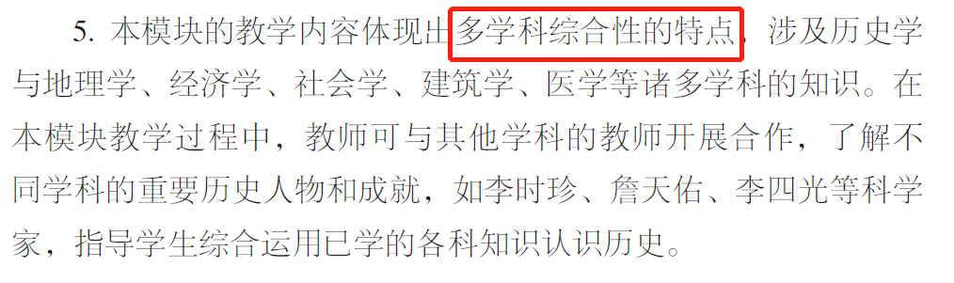

Slide 9
教学内容逻辑的梳理：在通史与专题史之间穿梭
从迁移的角度来看，如果只是“系统”地学习了书本知识，那么当学生离开学校后，“系统学习”的知识就很可能被“系统忘记”。

Slide 10
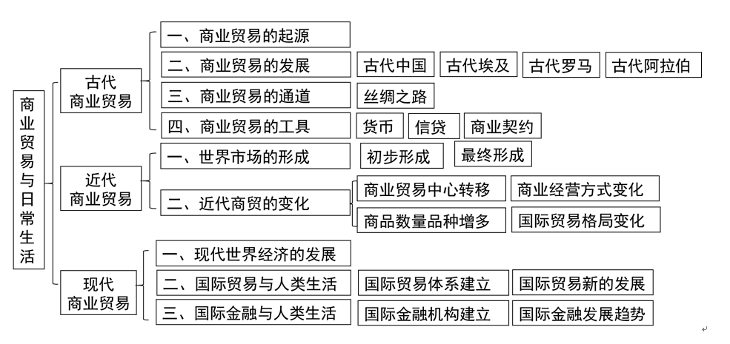
教学内容逻辑的梳理：在通史与专题史之间穿梭

Slide 11
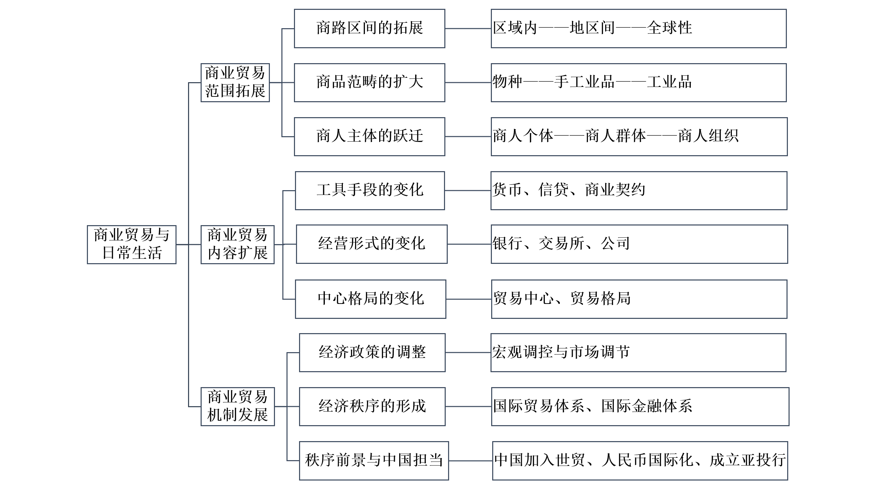
教学内容逻辑的梳理：在通史与专题史之间穿梭

Slide 12
教学内容逻辑的梳理：在通史与专题史之间穿梭
商业贸易与社会生活
历史的逻辑（古代、近代、现代）
教材的逻辑
学生认知逻辑（要素、趋势）
教学设计逻辑

Slide 13
教学目标的设计与达成：在知识与素养之间寻求突破
江苏省溧水高级中学 谈娟老师《商业贸易范围的拓展》
具备娴熟的教学技能，最大限度地平衡了学生学习基础与教材内容之间的关系，运用了丰富而鲜活的教学素材，以“人”为中心，从商 路、商 品 、商 人三个角度引导学生了解商业贸易范围的拓展。
人类商贸活动空间的扩大，不仅仅是地理空间的扩大，还包括商品范畴、商人群体的扩大，有利于学生从哲学层面理解“时空观念”是指人的实践“时空” 。

Slide 14
教学目标的设计与达成：在知识与素养之间寻求突破
安徽省芜湖市第一中学 黄友高老师《商业贸易内容的扩展》
具有深厚的理论功底，从工具手段、经营形式、中心格局等角度，运用唯物史观分析推动商业贸易变化的根本动因，引导学生认识物质生产的发展与进步推动着商业贸易形式的变化以及规模与领域的扩大，而商业贸易的发展与变化，又推动着经济与社会的变革，深刻地影响着我们的日常生活。

Slide 15
教学目标的设计与达成：在知识与素养之间寻求突破
广西柳州高级中学 黄一聪老师《商业贸易机制的发展》
具有很强的亲和力。从现代世界国际经济发展的两组矛盾出发，即商贸效率极大提高与金融风险不断增大之间的矛盾，国际经济相互依存性越来越高与各国希望保持经济独立自主之间的矛盾，运用案例教学，开展充分的史料教学，探究在国际贸易冲突和金融危机中，国际贸易与金融体系的解决机制，深化对世界经济制度化、规范化和法制化发展趋势的认识，提升史料实证素养，同时为中国的责任担当做了很好的铺垫，有利于家国情怀的培养。

Slide 16
跨区域联合教研的价值反思
来自不同地区的老师，在课堂上展示了本地、本校的教学及教研风格，给听课老师以极大的想像空间。正是多姿多彩的教学面貌，极大地丰富了高中历史教育发展的样态，在差异互补的基础促进各地教学教研的发展。
江苏省溧水高级中学 谈 娟
安徽省芜湖市第一中学 黄友高
广西柳州高级中学 黄一聪
安徽省芜湖市教育科学研究所 刘宏法

Slide 17
选择性必修2教学的困惑
如果处理专题史教学与通史教学的关系。
如何处理选择性必修与必修教学内容的关系
如何处理知识习得与素养培养之间的关系

Slide 18
谢谢！

